Slide 1
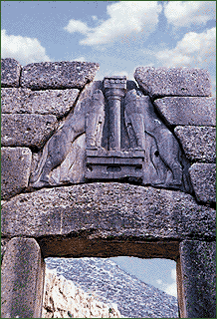
Ο μυκηναϊκός πολιτισμός (1600-1100 π.Χ.)
Ο πρωτοσ ελληνικοσ πολιτισμοσ τηΣ εποχησ του χαλκου

Slide 2
Οι δημιουργοί του Μυκηναϊκού πολιτισμού
«Μυκηναίοι», «Μυκηναϊκός» από το μεγαλύτερο κέντρο, τις Μυκήνες
Γνωστοί και ως Αχαιοί, Δαναοί, Ίωνες, Αργείοι
Ήταν ελληνικά φύλα που εμφανίστηκαν στην ηπειρωτική Ελλάδα γύρω στο 1600 π.Χ.

Slide 3
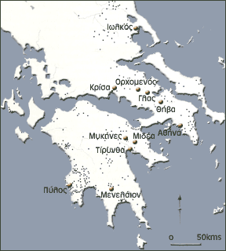
Η χώρα
Οι Μυκηναίοι εγκαταστάθηκαν στην ηπειρωτική Ελλάδα
Σπουδαιότερα κέντρα : Μυκήνες, Τίρυνθα, Άργος, Πύλος, Αμύκλες, Ορχομενός, Θήβα, Γλας, Αθήνα, Ελευσίνα, Μαραθώνας, Ιωλκός
Επεκτάθηκαν στα νησιά του Αιγαίου, στην Κρήτη, Κύπρο, ανατολική Μεσόγειο.

Slide 4
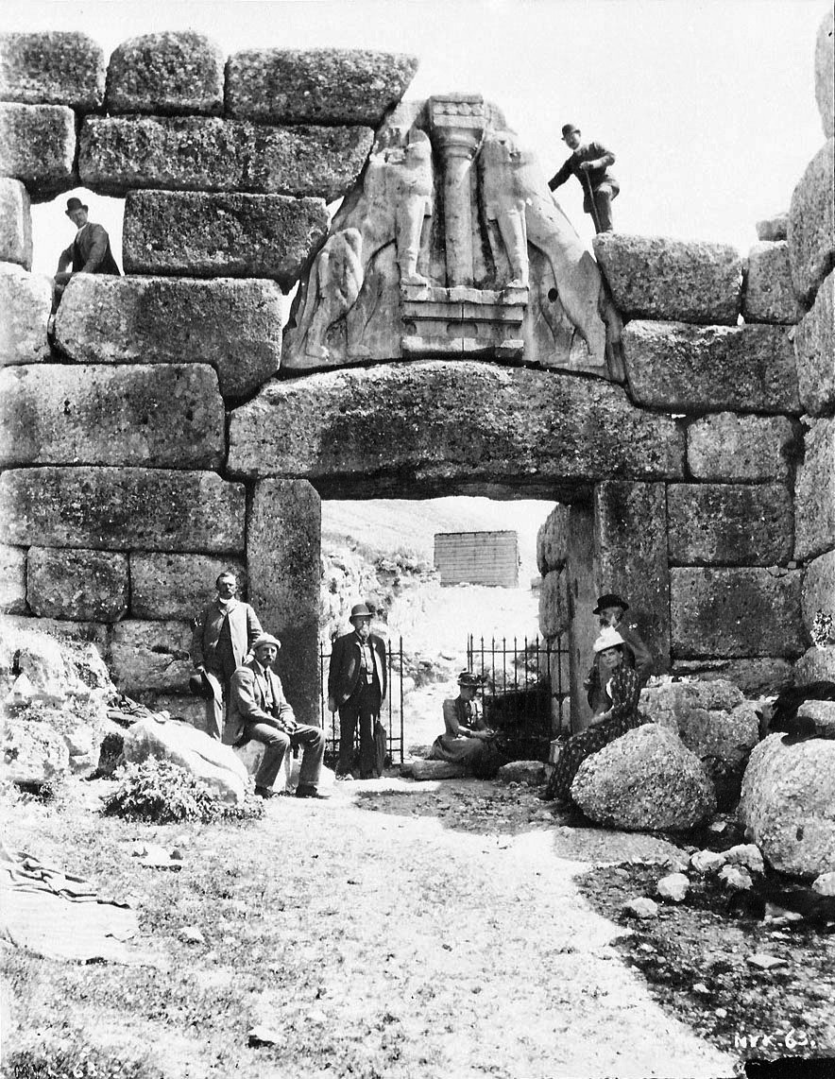
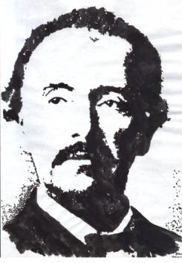
Οι πηγές
Ομηρικά έπη
Ανασκαφές Ερρίκου Σλήμαν στις Μυκήνες (1876)
Ανασκαφές σε πολλά μυκηναϊκά κέντρα
Αποκρυπτογράφηση Γραμμικής Β (Τσάντγουικ, Βέντρις, 1952)

Slide 5
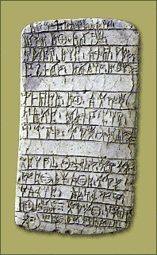
Η Γραμμική Β
Χρησιμοποιήθηκε από ειδικευμένους γραφείς
πήλινες πινακίδες βρέθηκαν στην Πύλο, Κνωσό, Μυκήνες, Θήβα
Συλλαβική γραφή
Αποδίδει μια πρώιμη μορφή της ελληνικής γλώσσας
Οι πινακίδες ήταν λογιστικοί κατάλογοι και όχι συνεχή κείμενα
Σώθηκαν ονόματα ελληνικών θεών και ανθρώπων

Slide 6
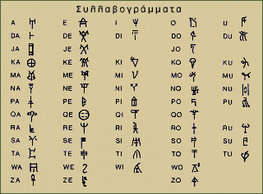
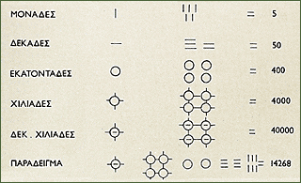

Slide 7
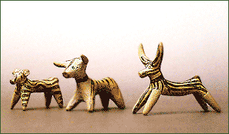
Οικονομία
αγροτική οικονομία (γεωργία, κτηνοτροφία)
Ανάπτυξη εμπορίου μετά το 1500 π.Χ.
Βιοτεχνία (κεραμουργοί, ξυλουργοί, ναυπηγοί, χαλκουργοί, χρυσοχόοι, αρωματοποιοί, γιατροί)

Slide 8
Κοινωνία
Ηγεμόνας
Ευγενείς – ιερείς – στρατιωτικοί
Τεχνίτες – αγρότες
δούλοι

Slide 9
Κρατική οργάνωση
Όχι ενιαίο κράτος, ίσως 4 ή 5 κράτη υποτελή στο ισχυρότερο (Μυκήνες)
Οι αξιωματούχοι
Άνακτας (ανώτατος άρχοντας κάθε κράτους, κύριος του ανακτόρου)
Λααγέται (τοπικοί, περιφερειακοί άρχοντες)
Επέται (ευγενείς, ακόλουθοι)
Τελεσταί (περιφερειακοί αξιωματούχοι)
Βασιλεύς (επικεφαλής οποιασδήποτε ομάδας, όχι ο ανώτατος άρχοντας)

Slide 10
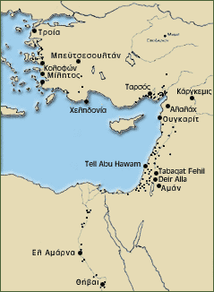
Η εξάπλωση του μυκηναϊκού πολιτισμού
Τέλη 15^{ου} αι. π.Χ. οι Μυκηναίοι κυριαρχούν στο Αιγαίο και καταλαμβάνουν την Κνωσό.
Εκτοπίζουν τους Κρήτες, επιβάλλουν την μυκηναϊκή θαλασσοκρατία
Εγκαταστάσεις σε όλο το Αιγαίο
13^{ος} αι. π.Χ. εγκαταστάσεις στην Κύπρο, Ουγκαρίτ, Παλαιστίνη, Αίγυπτο
Σχέσεις με Χετταίους («Αχιγιάβα»)
Εισβολή Αχαιών («Αχαϊβάσα») στην Αίγυπτο μαζί με λαούς της θάλασσας (1200 π.Χ.)

Slide 11
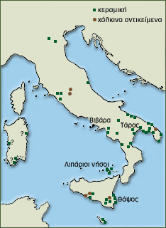
Η εξάπλωση του μυκηναϊκού πολιτισμού/2
Εγκαταστάσεις στη Δυτική Μεσόγειο (Ιταλία, Σικελία, Σαρδηνία, Ισπανία), Εύξεινο Πόντο

Slide 12
Η τρωική εκστρατεία
Ιστορικό γεγονός, σχετικό με τις εμπορικές σχέσεις με τον Εύξεινο Πόντο
Στόχος ο έλεγχος των στενών του Ελλησπόντου
1184 π.Χ.
Πιθανότερη χρονολόγηση : τέλος 13^{ου} αι. π.Χ.
Δεν εγκαταστάθηκαν στην περιοχή της Τροίας
Πανελλήνιος χαρακτήρας

Slide 13
Η παρακμή
Αρχές 12^{ου} αι.π.Χ. : επιδρομές λαών της θάλασσας
παρακμή εμπορίου σε όλη την Ανατολική Μεσόγειο, αποδυνάμωση Μυκηναϊκού πολιτισμού, Χετταίων, Αιγυπτίων
Η παρακμή του εμπορίου κλόνισε την μυκηναϊκή οικονομία και οδήγησε στη διάλυση των μυκηναϊκών κέντρων
Εσωτερικές διενέξεις, δυναστικές έριδες

Slide 14
Ο μυκηναϊκός πολιτισμός
Κοινά χαρακτηριστικά όλων των κέντρων
Κοινή γλώσσα (πρώιμη ελληνική)
Κοινή θρησκεία (ελληνικοί θεοί)
Ομοιομορφία σε όλες τις πτυχές του υλικού βίου (έργα τέχνης, όπλα, ενδυμασία, καλλωπισμός κλπ)

Slide 15
Η μυκηναϊκή τέχνη
Αυστηρότητα
Απόλυτος έλεγχος από τα ανάκτορα : τεχνίτες και καλλιτέχνες εξαρτώνται και υπηρετούν την κεντρική εξουσία

Slide 16
Η μυκηναϊκή αρχιτεκτονική
Οχυρωμένες ακροπόλεις
Ανάκτορα
Ταφικές κατασκευές

Slide 17
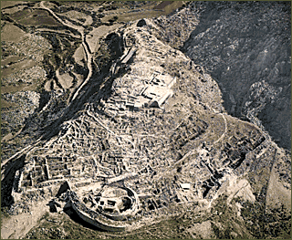
Οι μυκηναϊκές ακροπόλεις
Ακροπόλεις σε υψώματα με ισχυρά τείχη (κυκλώπεια)
Η Ακρόπολη των Μυκηνών

Slide 18
Τα «κυκλώπεια» τείχη της Ακρόπολης της Τίρυνθας

Slide 20
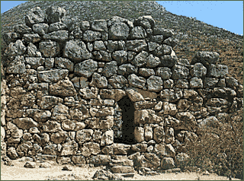
Τα τείχη της Ακρόπολης της Τίρυνθας
Η Πύλη των Λεόντων, Μυκήνες

Slide 21
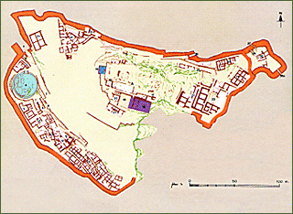
Τα μυκηναϊκά ανάκτορα
Ανάκτορα στην κορυφή των ακροπόλεων (κατοικία του άνακτα)
Η Ακρόπολη και το ανάκτορο των Μυκηνών

Slide 22
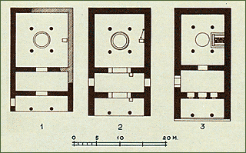
Μέγαρο : ορθογώνιο οικοδόμημα, με εξωτερική αυλή, πρόδομο, κυρίως αίθουσα
Εστία : στο κέντρο του μεγάρου με 4 κίονες που στηρίζουν το άνοιγμα της οροφής
Θρόνος στη δεξιά πλευρά της αίθουσας
Διαμερίσματα γύρω από το μέγαρο
Κατόψεις μυκηναϊκών μεγάρων

Slide 23
Το ανάκτορο της Πύλου

Slide 24
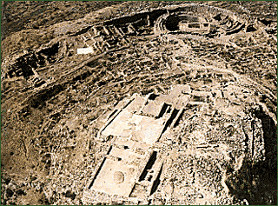
Το ανάκτορο των Μυκηνών

Slide 25
Αναπαράσταση του μεγάρου της Πύλου. Στο κέντρο η εστία.

Slide 26
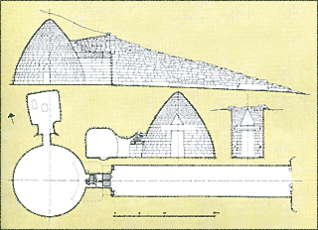
Ταφικές κατασκευές
Θολωτοί τάφοι :
Κτιστός θάλαμος σε σχήμα κυψέλης
Είσοδος με τριγωνική απόληξη επάνω
Κτιστός διάδρομος οδηγεί στην είσοδο
Ξύλινη θύρα
Κάλυψη με χώμα (λόφος)
Ο θησαυρός του Ατρέως, Μυκήνες

Slide 27
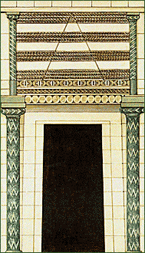
Ο Θησαυρός του Ατρέως (Μυκήνες)

Slide 28
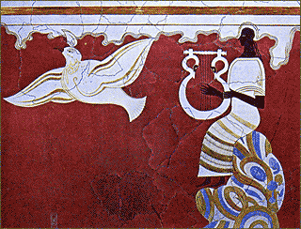
Ζωγραφική
Αρχικά επίδραση από τη μινωική τέχνη (φυσιοκρατική)
Βαθμιαία επικράτηση τελετουργικών και πολεμικών σκηνών
Σχηματοποίηση φυτικών και ζωικών θεμάτων

Slide 33
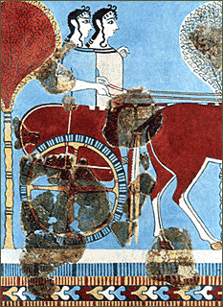

Slide 34
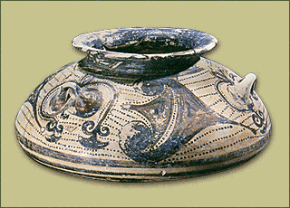
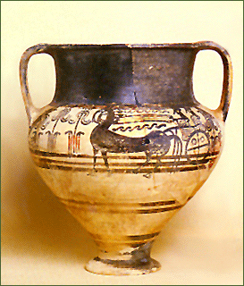
Αγγειογραφία

Slide 35
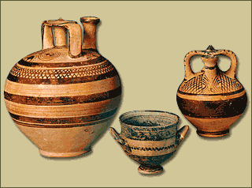
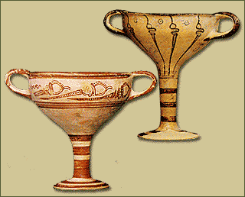
Αγγειογραφία

Slide 36
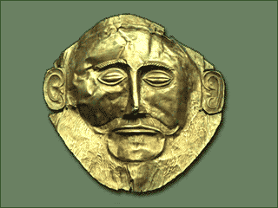
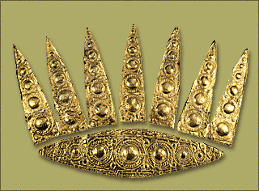
Χρυσοχοϊα και άλλες τέχνες

Slide 37
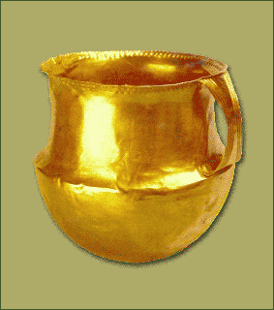
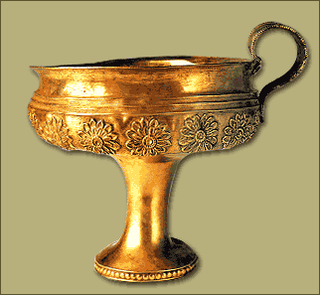

Slide 38
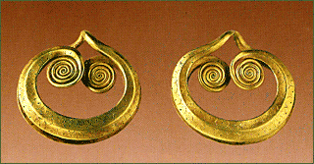

Slide 39
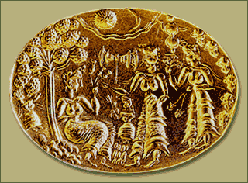

Slide 41
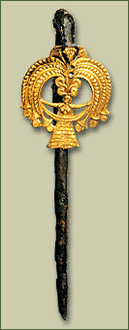

Slide 42
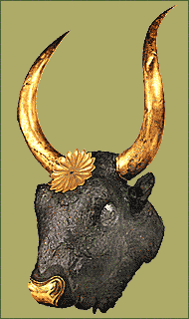
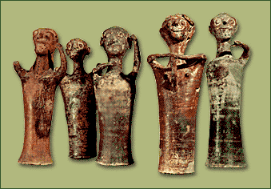

Slide 43
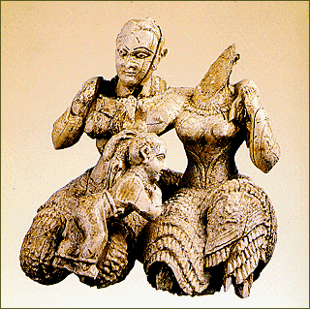

Slide 44
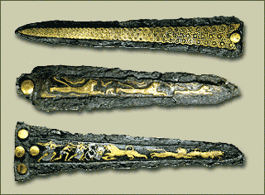
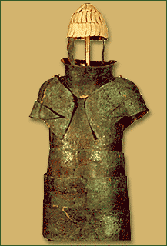
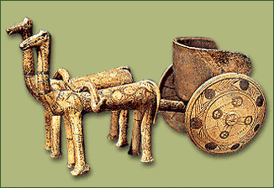

Slide 45
